Slide 1
XXII CONGESSO DA UIHJ
Madrid, 2 a 5 de Junho de 2015
PORTUGAL
Développements

Slide 2
D’une façon télégraphique je vais vous présenter quatre outils logiciels et Le Code de Déontologie organisés par notre Chambre au Portugal:

Slide 3
1 - L'enregistrement de toutes les sommes reçues par les agents d'exécution et de payement
Les agents d’exécution ont commencé leur activité en Septembre de 2003. Notre premier contact avec la profession c’était fait à travers de Bernard Menut, en 2001, quand il était président de la Chambre Nationale des Huissiers de Justice de France.

Slide 4
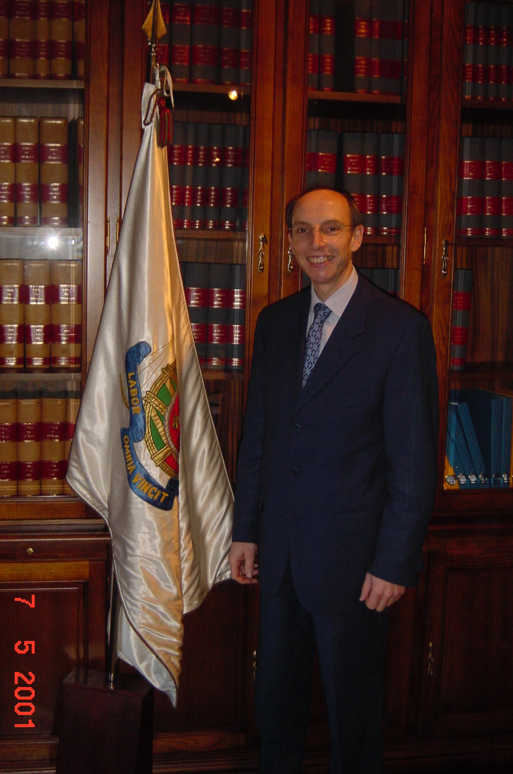
Bernard Menut
Dans la Chambre de Portugal – 07/05/2001

Slide 5
Mais aussi a deux confrères qui sont ici: Maitre Jacques Isnard, président de la UIHJ et Maitre Luc Claes, un belge qui était a Lisbonne, en 2001?, pour nous expliquer les compétences professionnelles d’un huissier de justice.
Après 8 ans d'activité, en 2011, nous avons trouvé qu'il y avait des problèmes dans l'enregistrement des montants reçus et payés par les agents d’exécution dans leurs comptes clients.

Slide 6
Pour éliminer les soupçons et assurer la transparence, nous avons créé un outil logiciel qui, soutenu dans une loi du Ministère de la Justice, prévoit que tous les montants reçus par les agents d‘ exécution, dans ses comptes clients, doivent être enregistrés avec une référence bancaire spéciale indiquant le dossier auquel elle se réfère.
Lorsque l'agent d'exécution paie un certain montant il utilise également une référence bancaire.

Slide 7
Cela signifie que si l'agent d'exécution ferme son activité, à partir de mai 2012, toutes les sommes reçues et payées sont enregistrées dans une compte courant pour chacun des dossiers.
Chaque année les agents d’ exécution font le payement de huit cent millions de euros (800.000.000€) aux créditeurs.
Maitre Leo Netten, Françoise Andrieux, Juan carlos Estevez, Luis Ortega, ont l’ occasion de nous accompagner dans cette guerre pour la dignité…

Slide 8
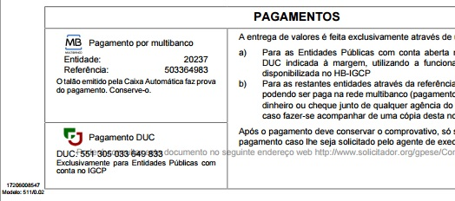
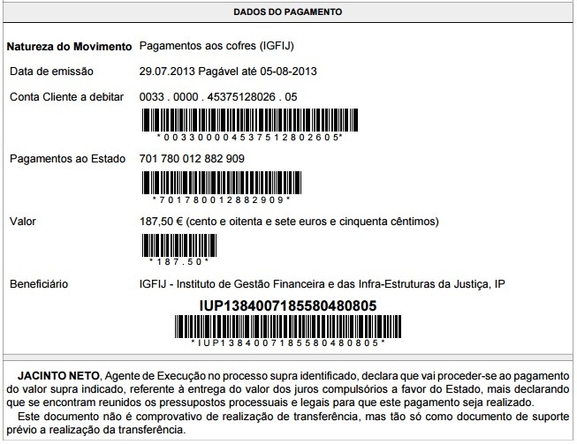

Slide 9
2 - La saisie des comptes bancaires
La version de 2003 du Code de Procédure Civile, qui a établi au Portugal la profession d'agent d'exécution prévoit que la saisie des comptes bancaires serait faite électroniquement. Mais jusqu’à 2013 rien … On utilisait des lettres avec la décision judicaire pour chaque saisie. Nous avions besoin d’attendre six mois, un an, pour avoir une réponse: « Le débiteur a fermé son compte bancaire le jour avant »

Slide 10
Maintenant on utilise un outil électronique pour réaliser les saisies électroniques.
La Banque du Portugal nous donne l’information, en 48 heures, sur les banques dans lesquelles le débiteur a des comptes bancaires.
Nous déposons l’ordre de saisie dans un réseau informatique et les banques privées ont cinq jours pour bloquer la valeur de la dette.

Slide 11
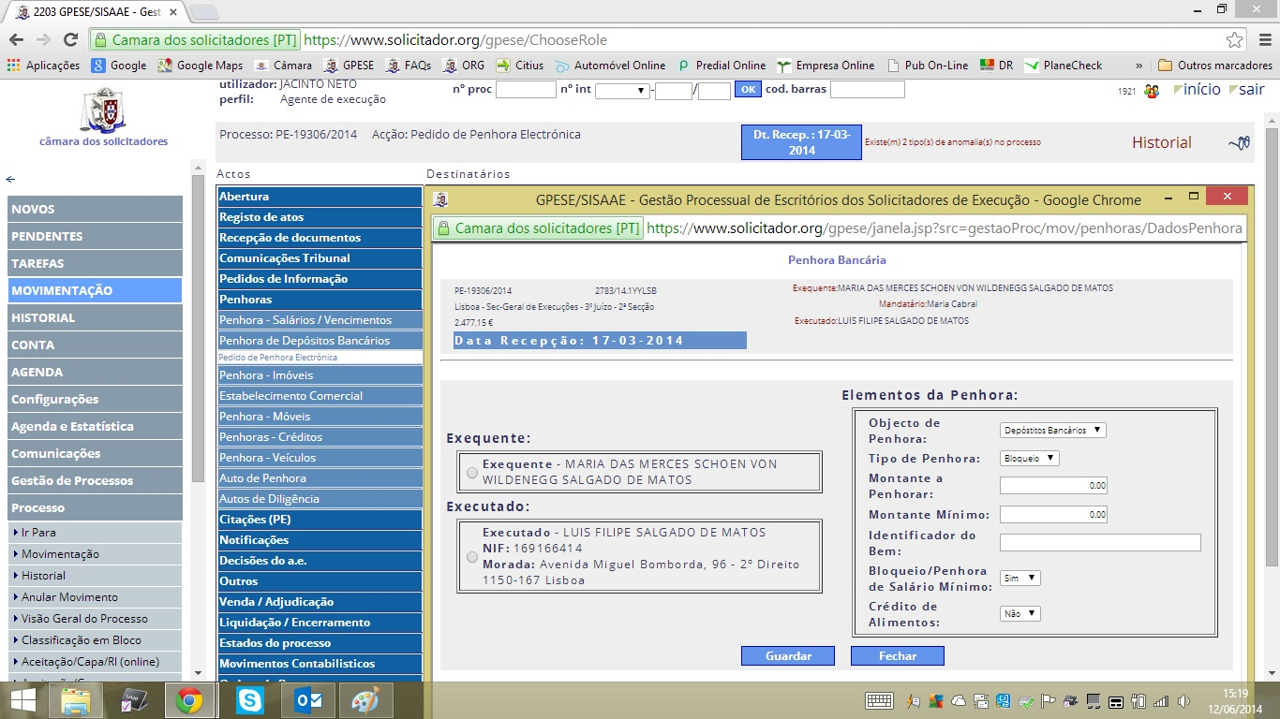
Demande d'informations bancaire sous-menu
Nome do Exequente
Nome do Mandatário
Nome do Executado
Nome do Exequente
Dados do exequente
Nome do Executado
NIF do Executado
Morada do Executado
Morada do Executado

Slide 12
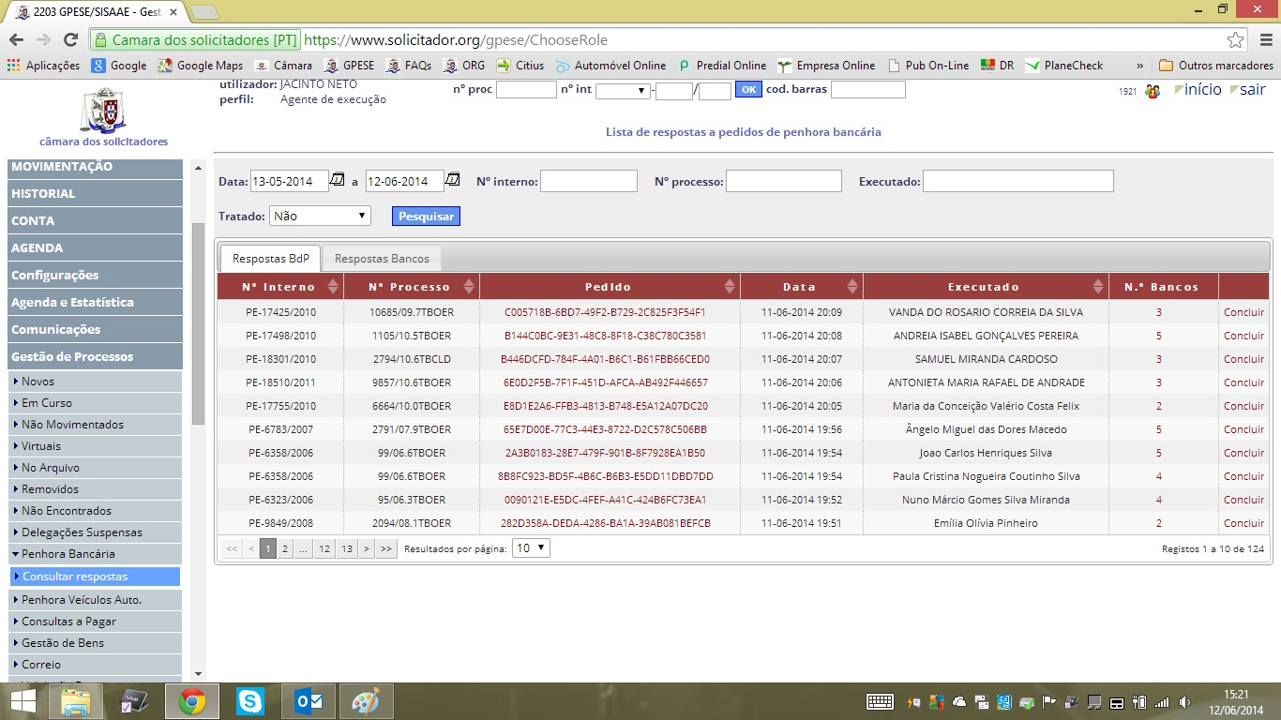
Page demandes et les réponses de la Banque du Portugal

Slide 13
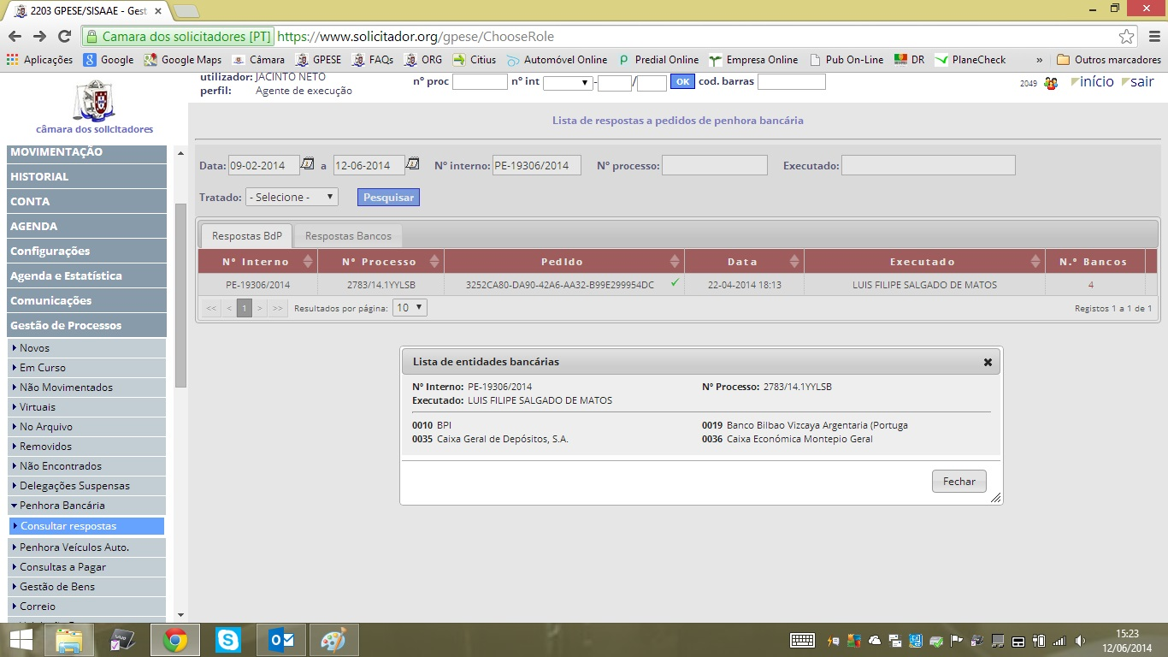
Nome do Executado
Information du Banque de Portugal
Nome do Executado
Le débiteur a des comptes dans quatre banques

Slide 14
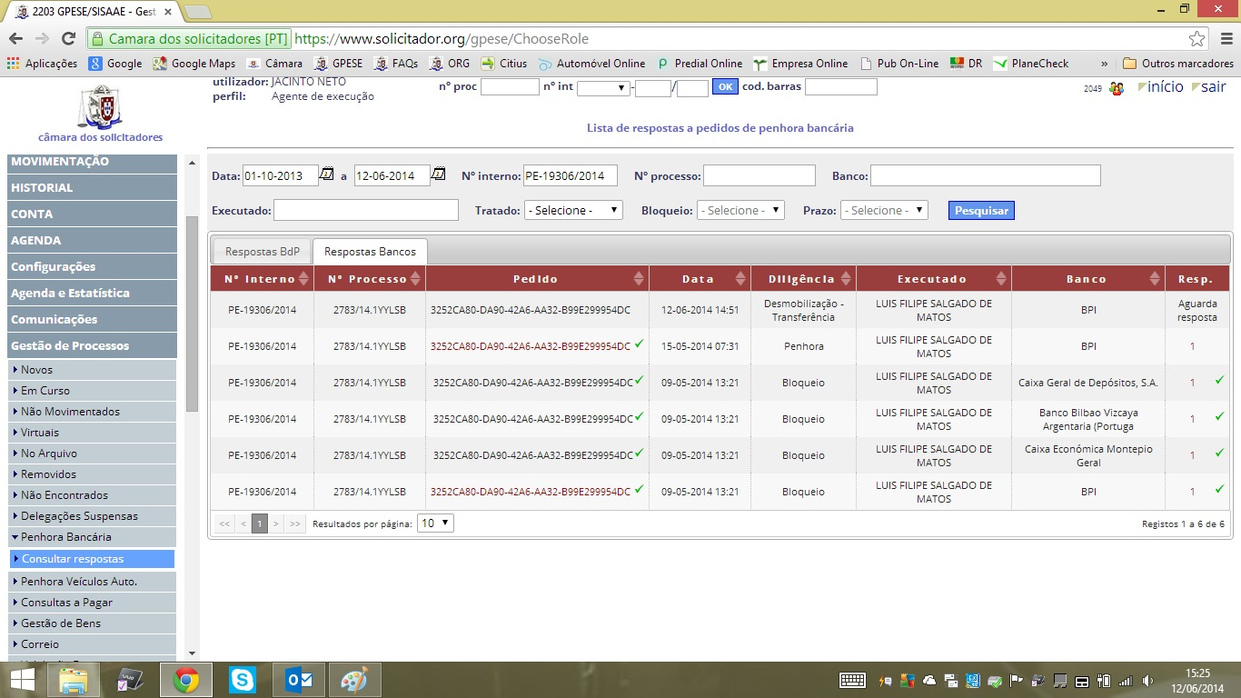
Résumé des comptes bancaires du débiteur

Slide 15
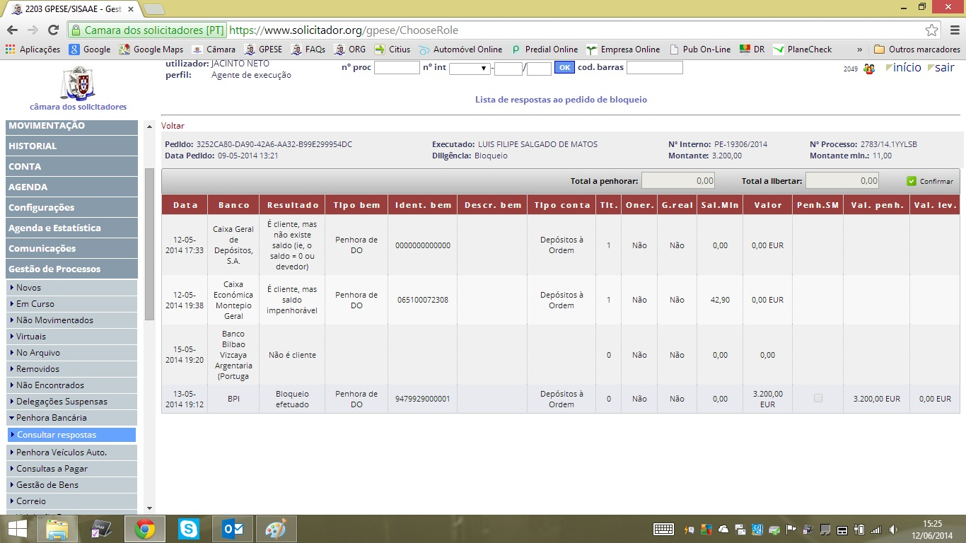
Nome do Executado
Conta nº
Conta nº
Valeur à saisir
Conta nº
Valeur qui peut être saisi

Slide 16
3 - PEPEX
Après Décembre 2014, on a institué une procédure de recouvrement amicale des dettes jusqu'à € 10 000 avec des titres exécutifs et des décisions judiciaires de quelque valeur.
Il y a des solutions innovantes:
Le processus de distribution est réalisé par les agents d’exécution qui ont son adresse professionnelle dans un rayon de 15 km du débiteur. S’il n’ y a pas on recherche dan 30 kms. Après 45 kms.

Slide 17
Notification obligatoire par contact personnel avec la signature du débiteur sur une tablette.
Le registre des débiteurs dans une liste accessible online, au public, qui permet de récupérer la TVA ou déclarer des pertes.
L’option d'aller vers une exécution du processus judiciaire en profitant des recherches faites.

Slide 18
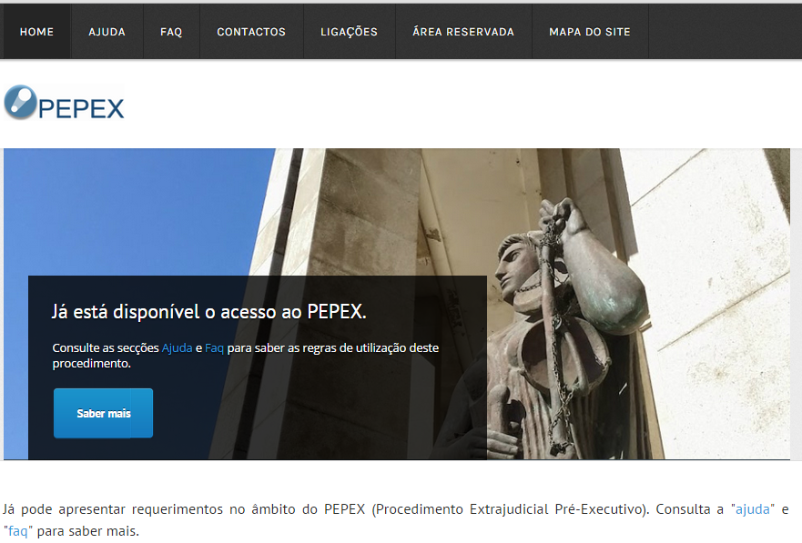
http://www.pepex.pt/

Slide 19
4 - Le E-enchères
Est déjà approuvée par le Ministère de la Justice une vente aux enchères électronique de biens mobiliers et immobiliers qui sera organisée par notre Chambre et présidée par l'agent d'exécution sur une base rotative.
Tous ses 4 outils informatiques sont possibles parce que la Chambre reçue une taxe de 7 euros par chaque dossier , pour l’informatique, fiscalisation, etc.

Slide 20
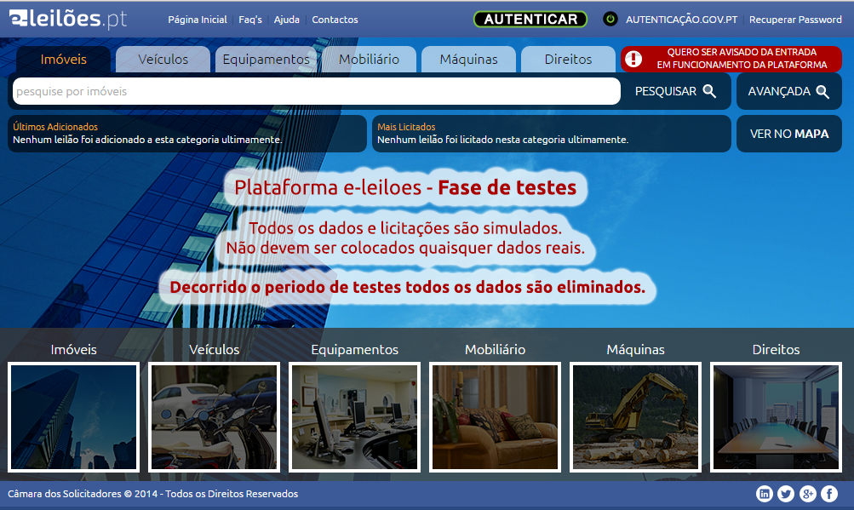
https://www.e-leiloes.pt/

Slide 21
Le Code de déontologie
Notre Chambre a adopté à l'Assemblée Générale du 23 Mars 2015, un code professionnel qui détermine les obligations et les devoirs de nos professionnels devant les citoyens et les relations entre eux et avec d'autres professionnels juridiques.
…
Il a été publié dans le journal officiel du gouvernement portugais le 28 Avril.

Slide 23
Merci pour vote patiente, merci a nos amis espagnoles par la magnifique organisation de ce congrès,
Bon travail à tous
José Carlos Resende

